Slide 1

Willkommen zur zweiten PVA
Hürden und Lösungen

Slide 2
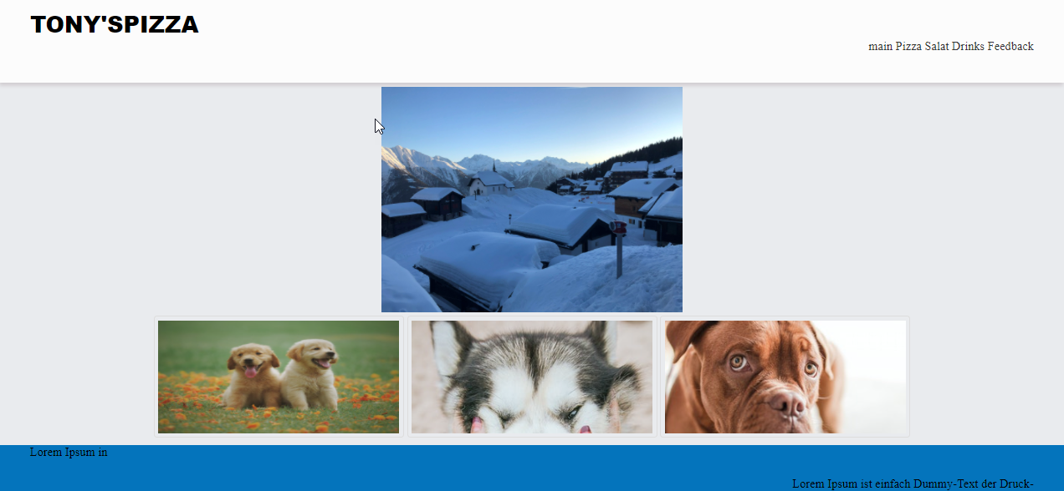
Index.html
Schwierigkeit
Navigation responsive zu gestalten.
Bilder mit nach der Vorlage anzuordnen
Lösung
Verwendung von mediaquerys für navigation
Gridlayout im mainteil

Slide 3
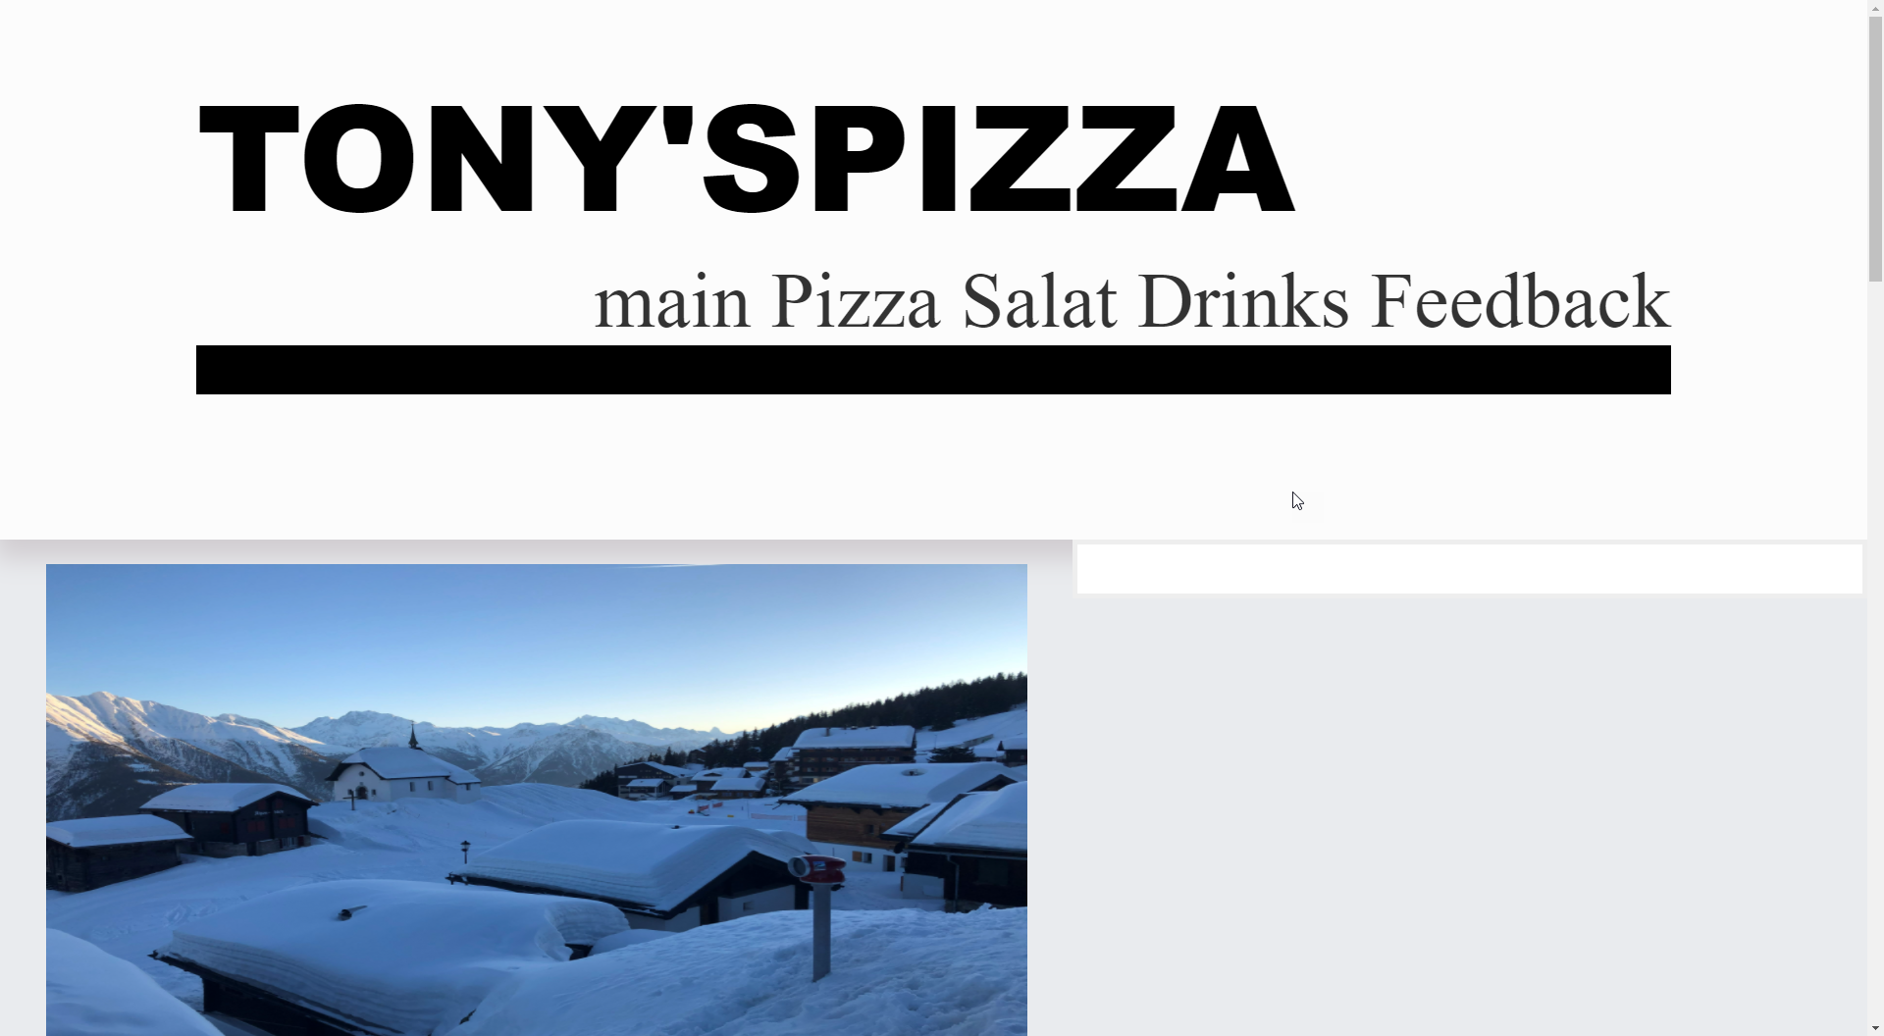
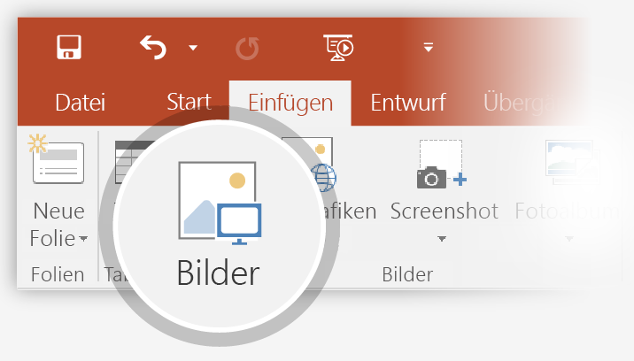
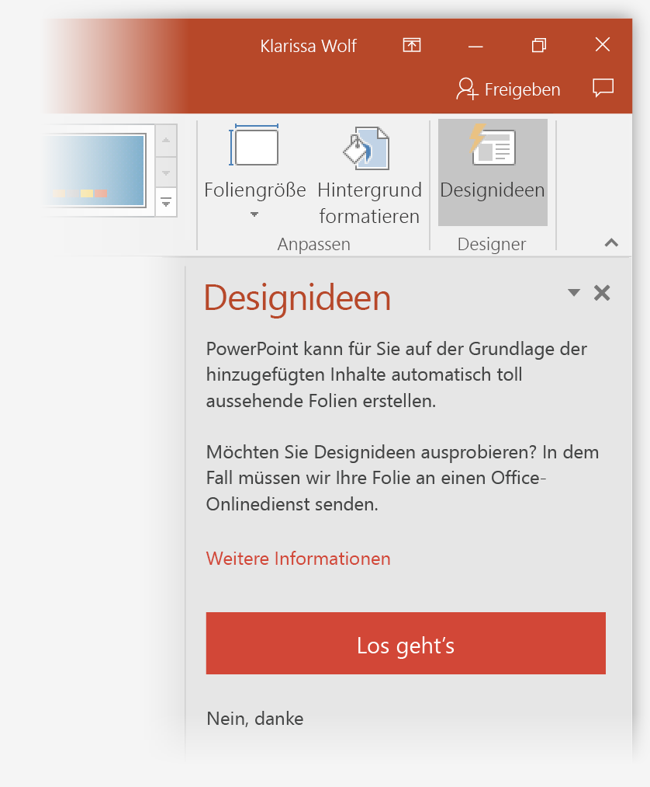
Mediaquery
Und so funktioniert meine Navigation:
1
Links werden mittiger platziert
2
Andeutung durch unterleinen das man sich im mobile Modus befindet
3
Bilder ordnen sich horizontal an

Slide 4
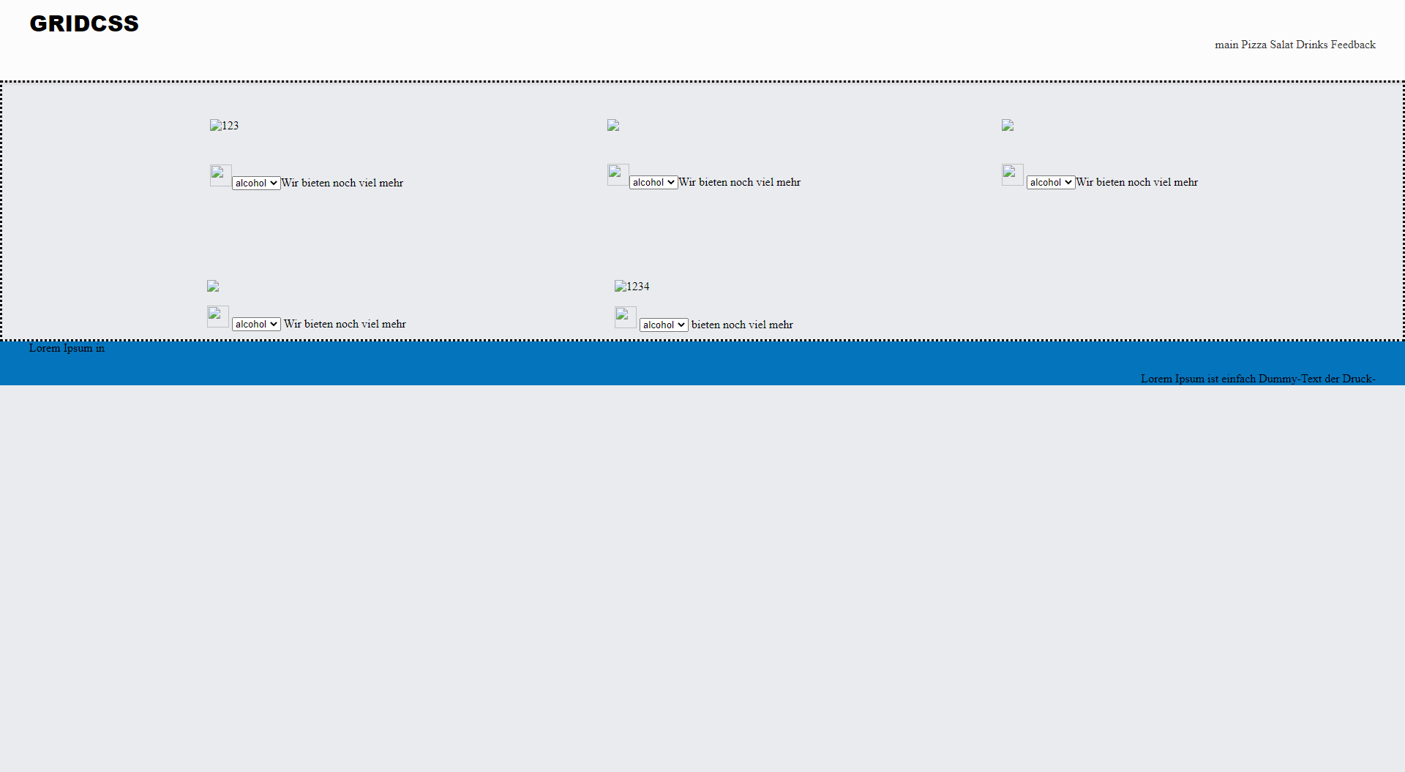


Bilder collection
Schwierigkeiten
Anordnung der Bilder in einer Reihe
Hinzufügen der Informationen
Aneinanderbindung
Lösungen
Die Bilder liessen sich mit Grid
Aneinanderbindung mit <figcaption>

Slide 5
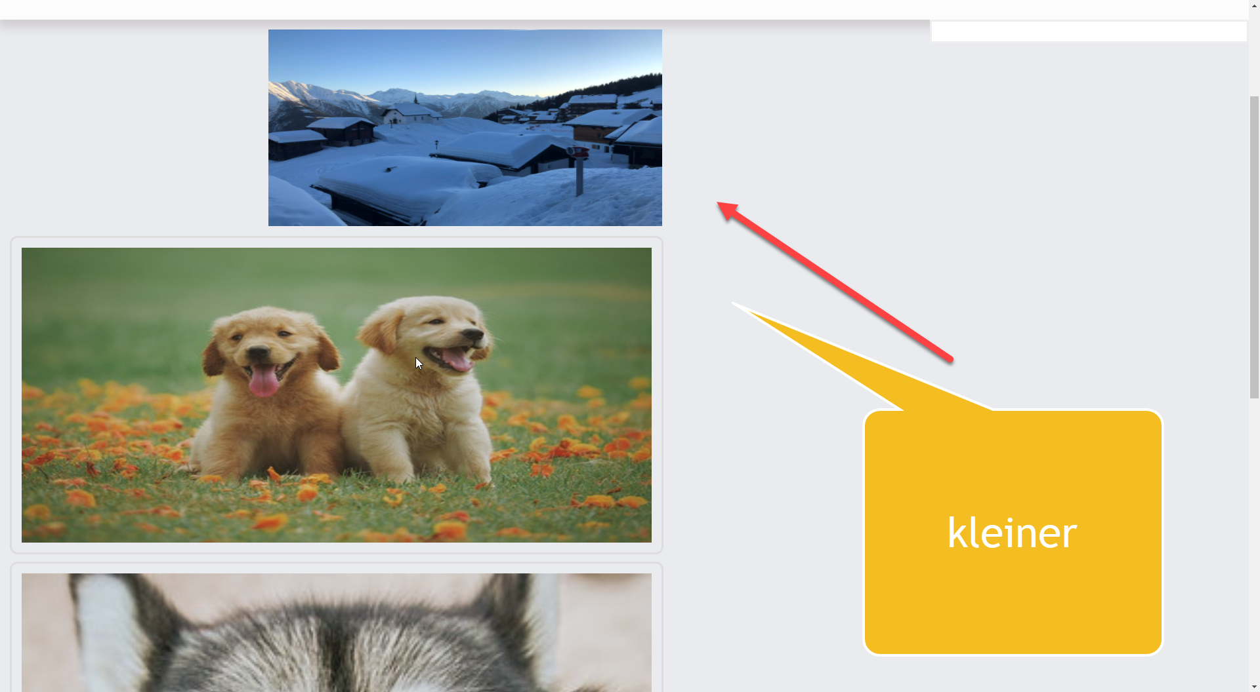
Bearbeitung der Bilder
Die Bilder wurden ebenfalls mit mediaquery’s bearbeitet (roter Pfeil)
Schöner Rahmen der leben einbringt (schwierig)
Anordnung in Reihen

Slide 6

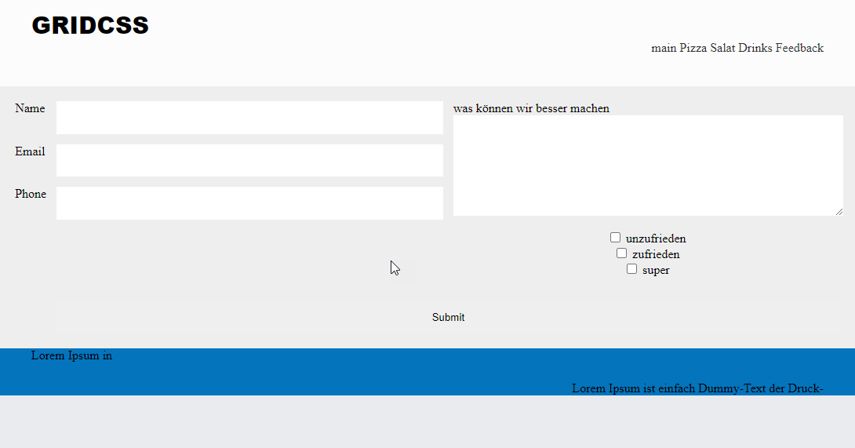
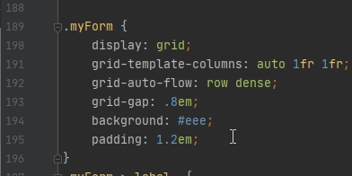

Feedback
Schwierigkeit
An der Gewünschten Anordnung
Grösse der Textfelder
Lösungen
Grid unglaublich starkes Tool ausgenutzt.
Jeweilige Platzierung so vorgenommen

Slide 7









